Slide 1
加值組工作會議
創生處 技術加值組
2022.05.20

Slide 2
大綱
上次會議追蹤事項
獎項目標
FY111 計畫收入明細(總)
民間收入規劃
韌性計畫
AI計畫
先前計畫(追蹤)

Slide 3
會議追蹤事項
君玉/宛臻/紹賢請更新
項次 | 05/05 會議追蹤事項 | 辦理情形 | 負責人
1 | 益張計畫二分項執行內容與2年科專計畫可交付的項目有哪些與收費。 |  | 君玉
2 | 家安詢問RD100規劃事項 |  | 承輝
3 | 宏英UI規劃與生產流程。 |  | 宛臻
4 | 旺欉案相關性係數圖再加強釐清，與資料標記狀況。 |  | 紹賢

Slide 4
111年中區中心各組獎項目標
5/14更新
項次 | 獎項 | 主辦單位 | 提報中心 | 參賽人/題目 | 聯絡人 | 起訖進度 | 目前實際進度
1 | R&D100 Awards | R&D Magazine | 技術加值組 | 陳承輝-遠距保修維護技術 | 陳承輝 | 3/1-6/3 | 5/3已獲處長審閱OK，當日已發稿給傑森思翻譯，預計5/20前完成交稿。 5/6-450美金(13,500)、6/3-550美金(16,500)
2 | 台灣創新技術博覽會發明競賽 | 經濟部國際貿易局 | 技術加值組 | 陳承輝-遠距保修維護技術 | 李品皜/ 楊醒軒 | 2021年為4/30前， 僅供參考 | 規劃中
3 | 經濟部國家產業創新獎 地方產業創新典範 | 經濟部 (中華民國產業科技發展協進會承辦) | 技術加值組/人機協同組 | 陳承輝-遠距保修維護技術 | 陳承輝/林志杰 | 2020年報名截止日為9/18，僅供參考 | 規劃中
4 | 卓越貢獻獎 | 資策會 | 技術加值組/人機協同組 | 陳承輝-遠距保修維護技術 | 陳承輝/林志杰 | 11月底截止 | 規劃中
5 | 2022 WITSA 全球ICT卓越獎 2022/11/11-11/14 孟加拉 | WCIT | 人機協同組/技術加值組 | 陳承輝-遠距保修維護技術 | 林志杰/ 陳承輝 | 2021年為4/14-8/6截止，僅供參考 | 規劃中
11 | 科專成果-科專有感科技獎 | 經濟部 | 技術加值組 | 自動化設備韌性智慧維護系統(RSMS) | 陳承輝 | 111/5/18 | 5/13提出清單，預計5/18前交附件清單及廣宣列表並完成主管審閱完成。

Slide 5
FY111政府/民間計畫-加值組
5/13更新
單位 | 項目 | 目標(C) | 預計達成 (D) | 實際達成 (E) | 差異值 (D-C) | 達成率
技術加值組 | A.政府收入 | 24,000 | 25,971 | 25,971 | 1,971 | 108%
 | B.民間收入 | 34,565 | 15,788 | 13,628 | -18,777 | 46%
 | 收入總額(A+B) | 58,565 | 41,759 | 39,599 | -16,806 | 71%
 | 處級餘絀 | 3,872 | 1,839 | 1,839 | -2,033 | 47%
類別 | 計畫名稱 | 簽約對象 | 政府/民間 | 組 / 中心 | FY111計畫經費(千元) | 簽約中+已簽約 | 洽談中 | 餘絀
A | 韌性生產決策支援系統開發與應用計畫(1/4) | 技術處 | 1.政府 | 技術加值組/中區產業中心 | 25,971 | 25,971 |  | 265
(政府計畫)合計 |  |  |  |  | 25,971 | 25,971 | 0 | 265
C | AI加值智慧製造產業推廣分包計畫(委辦款) | 工研院 | 2.民間 | 技術加值組/中區產業中心 | 5,989 | 5,989 |  | 96
C | AI加值智慧製造產業推廣分包計畫(輔導案自籌款) | 宏英 | 2.民間 | 技術加值組/中區產業中心 | 2,611 | 2,611 |  | 108
C | AI加值智慧製造產業推廣分包計畫(輔導案自籌款) | 旺欉 | 2.民間 | 技術加值組/中區產業中心 | 2,592 | 2,592 |  | 59
D | 110年度雲林縣政府創生智庫暨產業數位轉型輔導計畫之數位轉型策略規劃與執行-D06AHM11 | 諾亞 | 2.民間 | 技術加值組/中區產業中心 | 500 | 500 |  | 500
D | 光榮剪口報工系統 | 光榮 | 2.民間 | 技術加值組/中區產業中心 | 460 | 460 |  | 100
D | 即時智慧參數調整建議計畫 | 宏英 | 2.民間 | 技術加值組/中區產業中心 | 0 |  |  | 50
Notes:
刪除原國發會

Slide 6
FY111政府/民間計畫-加值組
5/3更新
類別 | 計畫名稱 | 簽約對象 | 政府/民間 | 組 / 中心 | FY111計畫經費(千元) | 簽約中+已簽約 | 洽談中 | 餘絀
W | 科技專案技術移轉收入 | 益張 | 2.民間 | 技術加值組/中區產業中心 | 1,476 | 1,476 |  | 812
W | 科技專案技術移轉收入 | 晨倢 | 2.民間 | 技術加值組/中區產業中心 | 700 |  | 700 | 385
W | 科技專案技術移轉收入 | 系統所 | 2.民間 | 技術加值組/中區產業中心 | 1,000 |  | 1000 | 550
W | 科技專案技術移轉收入 | 光榮 | 2.民間 | 技術加值組/中區產業中心 | 460 |  | 460 | 253
W | 科專共通性費用 |  | 2.民間 | 技術加值組/中區產業中心 |  |  |  | -250
X | 科技專案研發成果維護費用(專利及商標)-韌性生產決策支援系統開發與應用計畫(1/4) |  | 2.民間 | 技術加值組/中區產業中心 | - |  |  | -20
Z | 科技專案研發成果管理計畫(獎金)-韌性生產決策支援系統開發與應用計畫(1/4) |  | 2.民間 | 技術加值組/中區產業中心 | - |  |  | -5
P | 111年營運綜合資源-技術加值組 |  | 2.民間 | 技術加值組/中區產業中心 | - |  |  | -1064
(民間收入)合計 |  |  |  |  | 15,788 | 13,628 | 2,160 | 1,574
(政府+民間收入)總計 |  |  |  |  | 41,759 | 39,599 | 2,160 | 1,839
Notes:
刪除原國發會

Slide 7
FY111加值組人事費
4/16更新
 |  | 4月16日
組別(試算) | 人年 | 經費(元)
技術加值組 | 9.65 | 9,478,335
處共通人力 | 0.94 | 1,118,084
中心共通人力 | 1.00 | 1,601,592
系統所交換人力 |  | 1,800,000
待聘3級職(111.05起-12)*1 | 0.67 | 488,680
合計(FY111) | 12.26 | 14,486,691
計畫名稱 | 計畫經費(元) | 人事費(元)
韌性生產決策支援系統開發與應用計畫(1/4)二分項 | 20,271,000 | 9,031,000
韌性生產決策支援系統開發與應用計畫(1/4)三分項 | 5,700,000 | 2,504,000
AI加值智慧製造產業推廣分包計畫(含輔導案宏英、旺欉)(立院預計刪95萬) | 10,028,000 | 3,514,187
AI加值智慧製造產業推廣分包計畫(自籌款) | 1,550,769 | 664,086
 | 0 | 0
合計 | 37,549,769 | 15,713,273
計畫預估人事費-技術加值組人事費試算 |  | 1,226,582
註:
1.待聘→加值組(4月-12月)*1位 2.預計五月與系統所交換人事費180萬元。
3.智服組三月借掛4.38人月至A16XL0432韌性計畫411,323元(設備租金水電費用另計)。

Slide 8
智慧製造民間收入推動(加值組)
5/13更新
單位:千元
廠商 | 預估金額(千元) | 主要PM (請填一位為限) | 內容概述 | 預估月份 | 期望值 (30%, 60%, 90% 請勿填入其他數值) | 上兩週行動說明
光榮 | 460 | 毅輝 | 戰情平台-人工作業區剪口組 | 111.05.31 | 60% | 4/8畫面初步展示/硬體樣品測試/正式報價單(4/7因疫情要求延期)
天源義記 | 500 | 毅輝 | 戰情平台-沖壓區 | 111.08 | 30% | 4/11-III健診盒導入階段討論
精呈科技 | 400 | 宛臻 | 智慧製造需求拓展 | 111.05 | 30% | 合作窗口約訪確認中
日祥鋁業 | 200 | 毅輝 | 鋁擠監測系統lite版 | 111.07 | 30% | 4/7合作討論
雲智維 | 1,600 | 毅輝 | 中小製造業智慧資安管控運維服務平台建置暨營運推廣計畫(雲平台服務計畫) | 111.05 | 30% | 計畫4/25已送件，簡報製作中。
貿詮 | 200 | 毅輝 | 高鏡面反射車用零件優化設計與檢測技術整合開發計畫(彰化縣SBIR計畫) | 111.06 | 30% | MOU簽訂中

Slide 9
智慧製造民間收入推動(加值組)
單位:千元
廠商 | 預估金額 | 主要PM (請填一位為限) | 內容概述 | 預估月份 | 期望值 (30%, 60%, 90% 請勿填入其他數值) | 上兩週行動說明
思納捷 | 1,200 | 宛臻 | 雲平台計畫合作 |  | 30% | 已展開洽談
益張 | 未談定 | 君玉 | 協助廠商進行「國內研發中心計畫」申請 |  | 30% | 3/30回覆今年暫不申請，年底評估。
青輔 | 200 | 毅輝 | 塑膠射出報工模組 |  | 30% | 合作內容規畫討論，
富鴻網 | 1,200 | 宛臻 | 機械雲平台(Power User 豪力輝) |  | 60% | 4/8計畫經費規模及計畫內容整合中
吉嘉電子 | 未談定 | 醒軒 | SMT產線AOI品質預診斷 |  | 30% | 5/12拜訪， 先行建立溝通管道，合作上目前廠內暫無合適議題規劃，日後若有議題需求產生將再主動請益資策會討論。
特典 | 800 | 毅輝 | 物料移轉追蹤戰情平台 |  | 30% | 合作內容規劃討論，
註:本頁為列出預計今年暫不合作清單。

Slide 10
光榮案
簡述 | 提案計畫(EX: 工業局/SMU) | 預計金額
光榮人工作業區統計平台 | 1. 民收案 2. TPS 3. SMU | 460
時程 | 內容 | 相關參與人(廠商)
3/8 | 功能架構討論會議 | 連經理
4/WK1~WK2 | 4/8畫面初步展示/硬體樣品測試/正式報價單(4/7因疫情要求延期)
4/28 | 系統展示與討論
5/6 | 修改項目確認
5/13 | 簽約文件雙方確認

Slide 11
富鴻網案
計畫名稱 | 描述 | 提案計畫 | 預計金額
機械雲平台 |  | 111年雲計畫的主題式補助計畫 | 1,200
時程 | 內容 | 相關參與人(廠商)
3/25 | 初次拜訪豪力輝 | 富鴻網
4/7 | 意願確認 | 富鴻網、網聯科技
4/8 | 計畫相關件及方向已確認提供 | 富鴻網
4/28 | 確定不提案
計畫提案前兩週 | 組長報告
 | 計畫提案

Slide 12
鋐光案
計畫名稱 | 描述 | 提案計畫 | 預計金額
前叉壓鑄製程資訊戰情平台 | 壓鑄設備聯網可視化 | 民收案 | 300
時程 | 內容 | 相關參與人(廠商)
2/11 | 資料串接討論 | 鋐光黃經理/資訊室同仁
3/22 | 與黃經理討論需求，鋐光內部(資訊室與前叉廠)尚未展開討論 | 黃經理
計畫提案前兩週 | 組長報告
 | 計畫提案

Slide 13
墨達思案
計畫名稱 | 描述 | 提案計畫 | 預計金額
CNC設備聯網 |  | SMB | 800
時程 | 內容 | 相關參與人(廠商)
3/15 | 提供「FY111 SMB申請需知」 | 鋐光-煒詅
3/22 | 正與達易智造合作進行中… | 周經理
計畫提案前兩週 | 組長報告
 | 計畫提案

Slide 14
益張案
計畫名稱 | 描述 | 提案計畫 | 預計金額
鼓勵國內企業在臺設立研發中心計畫 | 以「研發環境建構」為主要任務，協助廠商建立完善的研發組織與研發管理制度 |  | 待定
時程 | 內容 | 相關參與人(廠商)
預計2022下半年 | 1. 研發中心提案規畫
3/28 | 1.請益張提供相關公司資料，待益張窗品提供
計畫提案前兩週 | 組長報告
 | 計畫提案

Slide 15
電電公會
計畫名稱 | 描述 | 提案計畫 | 預計金額
時程 | 內容 | 相關參與人(廠商)
未定 | SMT產線智慧化升級_AOI 優先拜訪 | 吉嘉電子(潭子) 勤益科大主任
未定 | 環形變壓器產線自動化(降低人力成本) 後續持續詢問盧組長 | 元大維企業(梧棲) 公會盧組長
計畫提案前兩週 | 組長報告
 | 計畫提案

Slide 16
近三個月重要時程
日期 | 計畫 | 說明
5/15 | SMB | 第二梯次收件，預計收件上限30案
5/15 | SMU | 第二梯次收件，預計收件上限25案【已額滿】

Slide 17
科專計畫

Slide 18
(Cris) 政府計畫(111)_韌性生產系統技術開發計畫（1/4）
項目 | 近一周執行情形(5/3-5/5) | 下周工作規劃(5/9-5/13) | 預計完成日
111綱要計畫 | 暫無 | 暫無 | -
111科專計畫 | 提供益張合約初稿 彙整益張2年科專產出 | 5/13與益張進行kick off會議 預計5月中進行學包簽約發函 回收5/25座談會電子檔講義 | 12/E
111解密國家寶藏展覽 | 暫無 | 暫無 | 10/E
111OPEN HOUSE | 暫無 | 暫無 | -
科專成果展 | 暫無 | 暫無 | 12/E
RD100參賽規劃 | 參賽文件翻譯中，預計5/20完成初稿 | 預計6/3進行報名 | -
產業白皮書 | 4/28線上撰寫格式說明會議 | 5/20繳交初稿 | -

Slide 19
(Cris) 政府計畫(111)_韌性生產系統技術開發計畫
需上系統的月份為紅底 | 1月 | 2月 | 3月 KPI | 4月 | 5月 | 6月 KPI | 7月 | 8月 | 9月 KPI | 10月 | 11月 | 12月 KPI
計畫 項目 |  |  | *PEP、WBS、專案成員職責表、專案成員承諾、專案管理資訊表 *分項1-1、2-2、2-3、3之Q1進度報告 |  | *座談會場次一 | *座談會場次二 *分項1-1、2-2、2-3、3之Q2進度報告 |  |  | *分項1-1、2-2、2-3、3之Q3進度報告 |  |  | *分項1-1、2-2、2-3、3之Q4進度報告 *分項1-1、2-2、2-3、3之軟體 *座談會結案報告 *敏捷式管理報告
查核點 編號 | 預定完成 期間 | 查核點概述
A11 | 111/03 | A11-1 完成在製品庫存水位自主補料技術需求規劃與開發規格。（資策會） ‧透過訪談產業專家確定預測需求及擷取收集製程參數。 ‧定義資料滾動修正流程及資料規格設計規格雛形。(敏捷式修正)
A12 | 111/06 | A12-1 完成在製品庫存水位自主補料技術架構設計。（資策會） ‧對設備聯網並結合報工資訊，進行特徵工程處理，以利後續分析使用。 ‧依據資料收集與例外狀況調整資料蒐集規格A11與設計。(敏捷式修正)
A13 | 111/09 | A13-1 完成在製品庫存水位自主補料技術測試規劃。（資策會） ‧規劃完成定義3種不同的分析演算之線邊缺料分析模型。a. CART b. SVR c. Regression ‧模型提前預測補料量，可降低等料時間30%。 ‧依據模型訓練狀態，修正資料資料種類及系統架構。(敏捷式修正)
A14 | 111/12 | A14-1 完成在製品庫存水位自主補料技術測試驗證。（資策會） ‧運用機器學習模型提前預測補料量，改善在製品停機待料，提升15%稼動率 ‧依據在製品庫存水位自主補料預測模型測試結果，增加數據範圍(資料收集增加A11)及資料量調整。(敏捷式修正) A14-2 完成一在製品庫存水位自主補料技術模組 ‧完成3種不同的分析演算之線邊缺料分析模型。a. CART / b. SVR / c. Regression ‧以R平方值對模型訓練結果與測試結果評估在製品需求預測準確度皆達80%以上 A14-3 完成在製品庫存水位自主補料技術測試報告 ‧5~9月：收集ERP過去相關訊息作為模型訓練使用 ‧10月：進行模型驗證測試 ‧11月：進行線上驗證測試 ‧驗證方式：線邊缺料模型以R平方值評估在製品需求預測準確度皆達80%以上 ‧紀錄自主補料技術導入前(10月以前)的等料時間與導入後(11月)進行驗證比較以降低等料時間30% ‧針對在製品設備稼動紀錄自主補料技術導入前(10月以前)與導入後(11月)進行驗證比較以改善在製品停機待料，並提升15%稼動率 A14-2 完成產線自主補料決策與控制技術專利申請。

Slide 20
查核點 編號 | 預定完成 期間 | 查核點概述
B21 | 111/03 | B21-1 完成衰退性零組件維護管理技術資料收集規劃設計。（資策會） ‧定義資料滾動修正流程及資料規格設計規格雛形。(敏捷式修正)
B22 | 111/06 | B21-1 完成衰退性零組件維護管理技術資料規格設計。（資策會） ‧依據資料收集與例外狀況調整資料蒐集規格B21與設計。(敏捷式修正)
B23 | 111/09 | B23-1 完成衰退性零組件維護管理技術模組。（資策會） ‧依據模型訓練狀態，修正資料資料種類及系統架構。(敏捷式修正)
B24 | 111/12 | B24-1 完成衰退性零組件維護管理技術模組測試，模型驗證測試(Offline Testing)及線上驗證測試(Online Testing)，其驗證故障偵測召回率(Recall Rate)需達80%以上(模型命中數量/故障發生次數)。（資策會） ‧依據刀具預測模型測試結果，增加數據範圍。(資料收集增加B21)及資料量調整。(敏捷式修正) B24-2 完成一衰退性零組件維護管理技術模組，內容以刀具為主要。（例如：益張－鐵管鋸切刀），透過感測設備感測，解決現況刀具鈍刀，導致之無 預警停機換刀。 B24-3 完成一衰退性零組件維護管理技術測試報告，內容以過去收集刀具生產資料（例如：益張－鐵管鋸切刀），訓練鎖定單一品項產品（例如： 14MM寬度管材），並進行上線測試，上線測試保留鈍刀與正常刀進行輪由替換茫測，預計20次加工資料內(內含:10次正常刀加工資料及10次鈍 刀加工資料)，Recall Rate需達80%上。
B31 | 111/03 | B31-1 完成品質相關因子資料收集規劃設計與開發規格。（資策會） ‧定義資料滾動修正流程及自動品質肇因匯報資料規格設計規格雛形。(敏捷式修正)
B32 | 111/06 | B32-1 完成自動品質肇因匯報技術模組資料規格設計。（資策會） ‧依據資料收集與例外狀況調整資料蒐集規格B31與設計。(敏捷式修正)
B33 | 111/09 | B33-1 完成關鍵品質因子技術模組系統技術模組。（資策會） ‧依據模型訓練狀態，修正資料資料種類及系統模組。(敏捷式修正)
B34 | 111/12 | B34-1 完成關鍵品質因子分析技術模組測試，模型驗證測試(Offline Testing)及線上驗證測試(Online Testing)，其對瑕疵召回率達90%以上(模型命中數量/瑕疵發生數量)。（資策會） B34-2 完成一關鍵品質因子分析技術模組，內容以品質檢測為主，以貨架焊錫不良偵測為例，現況品質不良皆由大量人力進行抽測檢測，由於焊接普遍工作環境惡劣，容易造成眼睛傷害及漏件，導致重工率高（需重新切開，重焊），故透過感測裝置，達成智慧檢測及輔助即時解決之關鍵技術。 B34-3 完成一關鍵品質因子分析技術測試報告，內容以過去收集焊錫生產資料（例如：貨架鐵管焊接），訓練鎖定單一品項產品，並進行上線測試，上線測試選定單一品項，預計40次焊錫資料，其模型Recall Rate需達90%上。

Slide 21
查核點 編號 | 預定完成 期間 | 查核點概述
C11 | 111/03 | C11-1 完成各技術模組應用資料規畫及關連列表。（資策會）
C12 | 111/06 | C12-1 完成各技術模組通訊資料格式設計。（資策會） ‧依據資料收集與例外狀況調整資料規格設計。(敏捷式修正)
C13 | 111/09 | C13-1 完成各技術模組程式界接介面(API)建置。（資策會） ‧依據整合結果，調整程式界接介面(API)界接與儲存格式。(敏捷式修正)
C14 | 111/12 | C14-1 完成自主補料模組與主動式品質檢測模組整合測試報告。（資策會） ‧自主補料技術、網絡數位平台、載具移動路徑、主動式品檢、零組件自檢及智慧排程等六項關鍵技術進行API呼叫/返回測試，溝通反應時間需小於3秒。 ‧依據內外部整合結果，調整程式界接介面(API)界接與儲存格式。 (敏捷式修正) C14-2 韌性技術推廣計畫。（資策會） ‧完成4場技術交流座談會。（資策會、金屬中心） ‧針對工具機相關製造產業進行訪談確認需求規格。 C14-3 產出一式敏捷式管理報告。（資策會） ‧針對每月技術檢討會議，於12月底產出一式敏捷式結案報告。

Slide 22

(Cris) 政府計畫(111)_韌性生產系統技術開發計畫 KPI達成情形(總表)
再麻煩玉瑩協助專利技轉與技術移轉金額統計
項 | 主要績效指標 |  | 目標 | 達成 | 說明
1 | 專利申請 | 國內 | 1 |  | 1.人機組：國內*1、大陸*1 2.加值組：大陸*1
 |  | 國外 | 2
2 | 專利技轉 | 件數 | 3 |  | 已簽約：清展(700K) 洽談中：益張(1,476K)、晨倢(620K)、系統所(1,000K) 規劃中：(540K)
 |  | 金額 | 400K
3 | 技術移轉 | 件數 | 2 |  | 益張簽約中
 |  | 金額 | 1,200K
4 | 推動業科 | 件數 | 2
 |  | 金額 | 5,000K
5 | 研討會議 | 場次 | 2 |  | 預定5/25(三)、6/23(四)兩場，已預約中科場地
 |  | 人次 | 50
６ | 廠商訪視 | 家數 | 40 |  | 已規劃給經濟日報進行問卷調查訪視，預計10月底回收
７ | 促成投資 | 金額 | 40,000K |  | 預計收到企推表格後更新
 | 衍生產值 | 金額 | 40,000K
 | 增加就業 | 人數 | 8
8 | Spin off | 家數 | 1 |  | 2026年達成

Slide 23
(Cris) 政府計畫(111)_韌性生產系統技術開發計畫（1/4）
項目 | 近一周執行情形(3/21-3/25) | 下周工作規劃(3/28-4/1) | 預計完成日
111綱要計畫 | 暫無 | 暫無 | -
111科專計畫 | 3/29已提供PEP計畫書與WBS 3月份查核點報告已上傳PQM 學界分包RFP已完成上單 | 4/7前回覆MES購案意見 | 12/E
111解密國家寶藏展覽 | 3/25已提供初版給主任 | 4/7前提供給副處做評選 | 10/E
111OPEN HOUSE | 暫無 | 暫無 | -
科專成果展 | 3/24企推通知提供科專成果展技術項目與簡報 | 3/29提供科專成果說明報名技術項目 4/6(三)下班前提供訪綱版及完整版簡報 | 12/E
RD100參賽規劃 | 暫無 | 暫無 | -
產業白皮書 | 暫無 | 暫無 | -

Slide 24
(醒軒) 政府計畫(111)_AI加值智慧製造產業推廣分包計畫(4/4)
0504更新
項次 | 提出日 | 待辦事項 | 辦理情形
1 |  | AI分包計畫簽約作業、 專案資訊表微調KPI時間 Q1季報提交工研院及PQM上傳 個資盤點表、說明表、自評表完成 個資佐證（計畫成員課程訓練、稽核報告） | 分包計畫刪減95萬，為14,144仟元，KPI 調整 (促4案->促3案)； 分包計畫簽約作業、Q1進度報告送工研院。 稽核報告待洪副簽核用印 一分項： 聯盟活動規劃中，地點甲幼；全年成果以海報(１張/1案)呈現；議程草擬完成 二分項： 輔導案合約_宏英、旺欉廠商用印；欣興待合作意向書簽訂提供昱廷副理
2 |  | 智慧論壇(工研院KPI) | 講者(Ryan :9/16 台科大國際會議中心)、1-2案海報

Slide 25
(醒軒) 政府計畫(111)_AI加值智慧製造產業推廣分包計畫(4/4) (運輸工具、橡塑膠製品、電子資訊等領域)
0504更新
分包計畫工作進度
需上系統的月份為紅底 | 1月 | 2月 | 3月 KPI 2-1 | 4月 | 5月 KPI 2-2 | 6月 KPI 1-1 | 7月 KPI 2-3 | 8月 | 9月 KPI 2-4 | 10月 | 11月 KPI 1-2 KPI 2-5 KPI 2-6
分包計畫 項目 |  |  | PEP、WBS、專案成員職責表、專案成員承諾、 專案管理資訊表 推動輔導提案4案 |  | Q1進度報告 | 聯盟規劃報告 | 期中執行成果報告 聯盟活動 |  | Q2進度報告 |  | 聯盟成果報告 期末執行成果報告(初版) 期末執行成果報告(定版)
工研院項目 |  |  |  |  |  |  | 示範觀摩 |  | 智慧論壇 | AI全程
分包計畫KPI
序號 | 日期 | 查核點概述
1 | 2022/06/30 | 完成產業AI聯盟活動規劃1案(含)以上。
2 | 2022/11/30 | 完成辦理產業AI聯盟活動1場(含)以上。
序號 | 日期 | 查核點概述
1 | 2022/03/31 | 完成推動輔導提案4案(含)以上。
2 | 2022/05/03 | 完成第1期執行進度報告。
3 | 2022/07/05 | 完成期中執行成果報告1份。
4 | 2022/09/05 | 完成第2期執行進度報告。
5 | 2022/11/15 修正為10/31 | 完成期末執行成果報告(初版)。
6 | 2022/11/30 | 完成期末執行成果報告1份。(完成輔導業者AI應用加值於運輸工具、橡塑膠、電子資訊等領域3案(含)以上。)
7 | 2022/11/30
8 | 2022/11/30

Slide 26
民收計畫

Slide 27
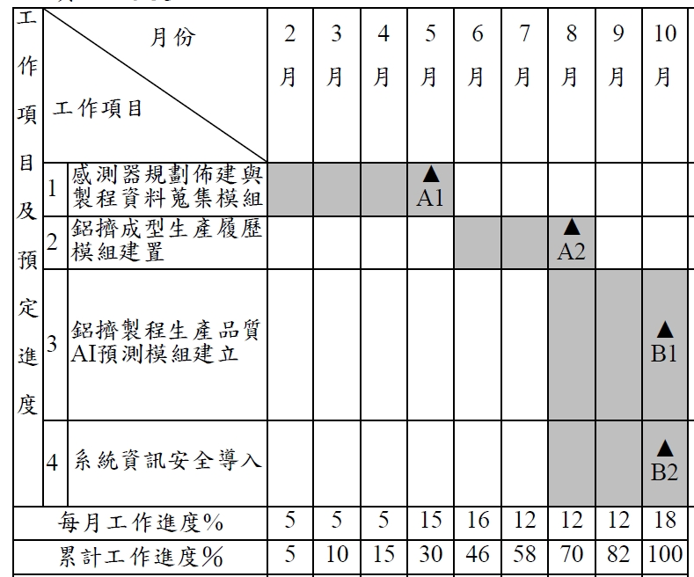
輔導案 – 旺欉

Slide 28
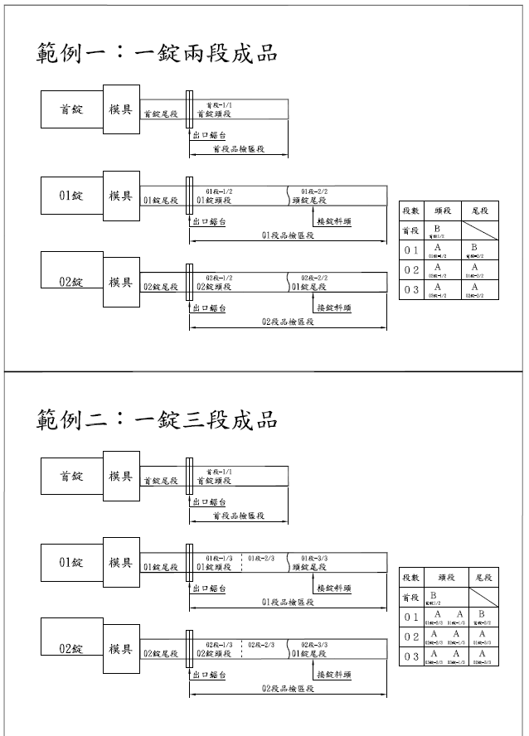
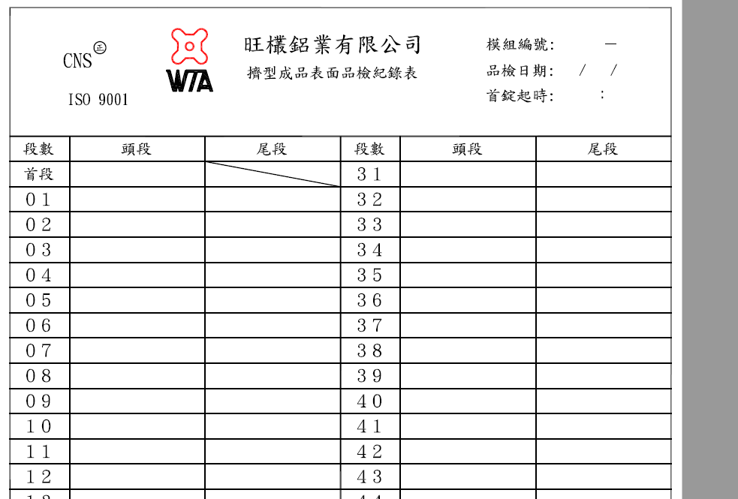
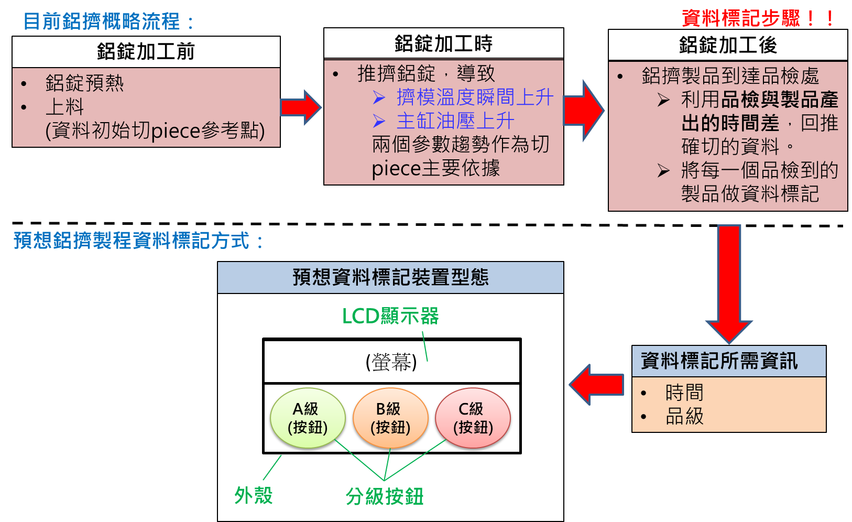
輔導案 – 旺欉
項目 | 04/09-04/29 | 05/02-05/16 | 預計完成日
計畫簡報 | 編輯CD版計畫書 溝通標記方式(紙本/數位)分開進行 | 簽約作業 追蹤CAR09生產時間與紙本標記狀況 | 5/30
專案進度 | 依照業者品檢表團隊討論滿足方式 討論數位標記方式 | 團隊討論接續網頁式標記頁面(紹賢&?) | 5/30

Slide 29
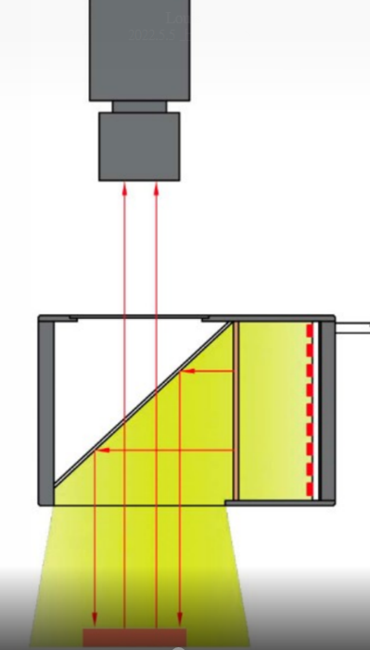
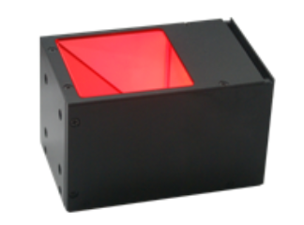

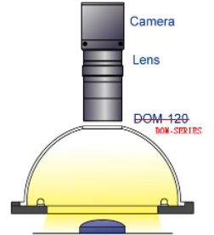
輔導案 – 旺欉
影像辨識光源選擇
1.方形背光
2.長方形背光源
3.螺帽圓形光源
4.外同軸光源
5.半球型擴散光源
目前選擇同軸光源及半球型擴散光源
原因:
1.同軸光源:
主要用來檢測高反射鏡面或金屬物質，可以均勻照射在會反射的物體上能得到較佳的影像成像(但還是要測試後才知道適不適用在旺欉)
2.半球型擴散光源:
光源下方形成一個圓形均勻照明區域，光線經過擴散燈罩的漫射可以避免取像時受到反光的影響
同軸光源
半球型光源照出來的金屬切面
半球型擴散光源

Slide 30
輔導案 – 宏英
時程 | 工作項目
3/wk3~wk4 | 數據標記方式定案
4/wk1~4/wk3 | 數據標記軟硬體對應
4/wk4~5/wk4 | 數據蒐集(四階段)
6/wk1~6/wk2 | 數據分析
3/wk4~4/wk3 | 簽約(受輔導業者)

Slide 31
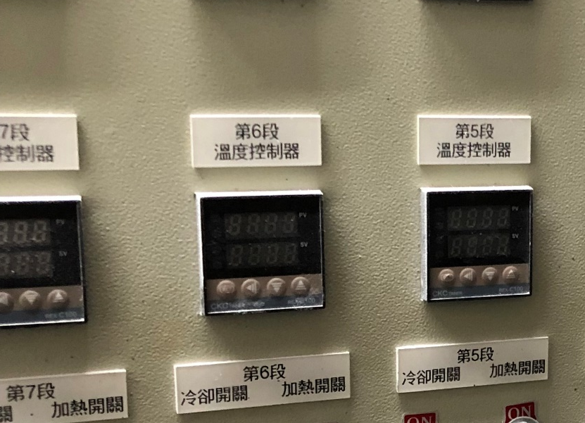
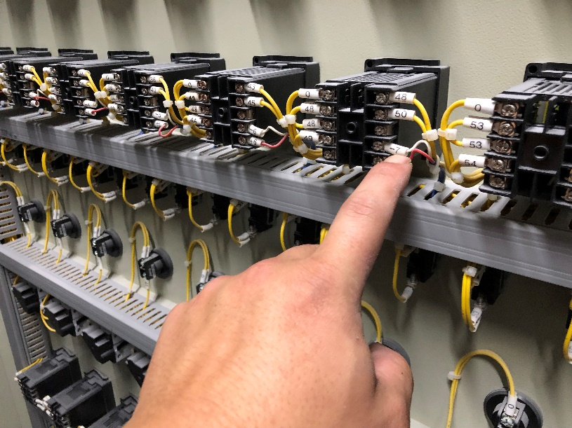
輔導案 – 宏英
項目 | 人員 | 03/09-03/29 | 03/30-04/07 | 預計完成日
專案管理 | 李宛臻 | 簽約作業 押出段感測設備討論 | 押出段更換感測設備說明 廠商用印 洽談自籌款付款時程 | 5MW4
感測器規格確認 | 賴奇易 | 進場安裝及佈線 | 電錶採購 進場安裝及佈線 | 6MW2
數據分析 | 羅紹賢 |  | 數據標記討論 現有數據使用規劃 | 5MW4
UI規劃 | 待議
非原廠電錶
外接訊號不穩

Slide 32

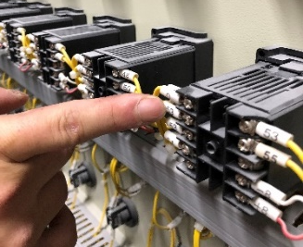
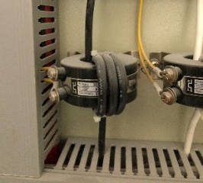
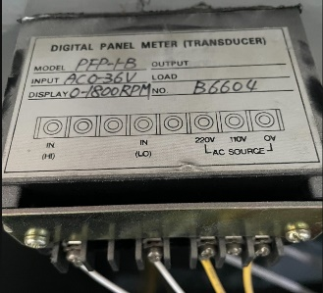
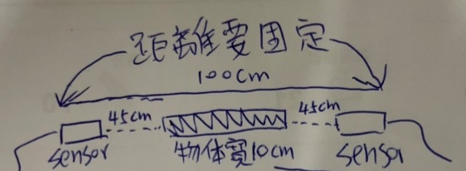
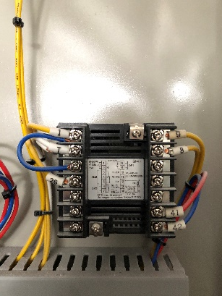
宏英-塑膠地磚 量測
設備區域 | 感測類型 | 資訊 | 擷取方式
押出機 | 溫度 | REX-C100 | 擷取11顆錶(包含模頭)
 | 電流值 | REX-C100 | 擷取11顆錶(包含模頭)
 | 電壓值 | 總錶 | 擷取
 | 轉速 | PFP-1-B | 擷取
 | 出料量(塑料面積) | 1.紅外線感測器 2.自製感測器(精度3公分) | 新增安裝
貼合區 | 溫度 | chunde cmp-7210 | 擷取4顆錶
 | 電流值 | chunde cmp-7210 | 擷取4顆錶
 | 轉速 | 變頻器士林S-P11 | 待議(?)
 | 實際溫度(8顆滾輪) | 溫度針(?) | 新增安裝
冷卻區 | 溫度 | 抓最上排的第一顆跟最後一顆各 | 新增安裝
 | 電流 | 總錶 | 擷取1顆錶
 | 地磚厚度 | 低階款 | 新增安裝

Slide 33
先前計畫追蹤

